Slide 1
押品查册机器人
——广发银行重庆分行-谭安琪
RPA团队：涂正豪 涂开莉 谭安琪

Slide 2
目录
1
前情提要
2
案例分析
3
业务痛点
4
运作流程
5
推广应用

Slide 3
为什么做？
一方面，AI已经在当今社会众多领域发挥着积极作用，随着该技术的不断成熟，在工商业、医疗、教育、金融等行业，“机器代工”需求激增。因此，无论是对于传统行业还是新兴行业，机器人代替人工操作都将成为大势所趋。
另一方面，对于传统金融行业比如银行业来说，贷后风控的建设工作至关重要。《巴塞尔协议》强调，作为信贷第二还款来源的抵押物具有信用风险缓释功能。押品风险管理的精细化和专业化，有助于更好发挥担保信贷创新对于银行业绩的积极作用。但在不良贷款处置的实际工作中，押品难以变现或变现价值低的现象比较普遍，风险缓释效用的发挥并不理想。

Slide 4
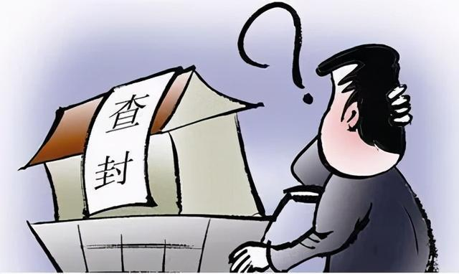
案例分析
典型案例
大家也许都看过或听过类似的新闻——某银行爆出不良贷款，经查证，早于数月前客户的抵押物就已被法院查封，但因客户经理疏于贷后风险管理，没有定期监控抵押物情况，没有第一时间发现。虽说房产的归属权不受影响，但房屋无法出售、转让、抵押等操作，且被查封的房屋存在贬值风险。且最终大概率只能通过法院拍卖来实现抵押权变现，以清偿欠贷，但整个流程可能会非常缓慢，从而直接影响到银行的资产处置进度。

Slide 5
业务痛点
查询费时、效率低
人工登录当地的不动产远程登记系统；
在网页逐笔录入关键要素后一一查验；
对押品有异常情况的进行截图、标记处理；
整个流程耗时较长，单笔查册大概需要2分钟，效率较低，不符合银行高效业务发展的宗旨。
01
02
03
工作量大，人工占用率高
准确率低
客户经理人均年查册量高达1000余笔；
按照每笔查册需要2分钟、每年查册1次计算；
查册全年用时超过300小时, 人均年查册用时超过33小时；
极大地占用了客户经理的工作时间，也直接挤占了他们前端业务营销及办理的时间，这与银行鼓励业务人员走出去大力发展业务的理念相斥。
查册任务量大、重复性高，人工查册容易出现准确率低的问题；
查漏或查错的现象发生，可能会造成贷后预警不及时、未能提前防控押品风险，从而导致发生不良贷款。

Slide 6
机器人全自动运作流程
耗时
人工：300h RPA: 26.8h
准确率
人工：62.8% RPA: 99.89%
自动进行查询
通过读取Excel组件自动获取每月查册任务表中的客户姓名、身份证号码、不动产证明号/不动产权证 三要素填入查询框中进行查询；
程序通过Python代码截取不动产证明号或不动产权证号中的数字部分，并支持自动相互切换予以查询。
自动下载押品查册任务表
从指定FTP服务器下载每月押品查册任务表；
对任务表中关键元素进行提取。
自动登录网站
打开当地不动产远程登记系统网站；
通过账号密码登录。
自动判断、填回结果并截图保存
将查询到的押品的抵押情况、查封情况通过拾取表格技术、图像相似度匹配、智能条件判断等方式进行自动识别，自动将上述判断结果填回查册任务EXCEL表中的相应单元格；
对存在二次抵押或查封的异常情况自动进行元素截图并保存至指定目录。
自动发送成功邮件
登录银行邮箱；
发送查册成功邮件，通知相关人员。
自动上传、提交结果
打开并登录银行信贷系统；
上传查册任务EXCEL表予以提交。

Slide 7
机器人运行流程图
开 始
自动下载数据
读取Excel查册表
不动产登记系统
否
二次抵押
是
查封
填入Excel查册表
是
截图保存
截图保存
否
填入Excel查册表
任务表上传信贷系统
发送任务完成邮件通知
结 束

Slide 8
推广应用
向效率要价值
1
化繁为简，能准确、高效地进行贷后押品的动态监测；
及时预警调查，从根本上帮助建立起更稳固的贷后风控防线
去年分行年查册任务量有9000余笔，分行客户经理人均年查册量高达1000余笔，全年用时超过300小时，客户经理人均年查册用时超过33小时。若采用机器人查册，可至少提升10倍效率，节省大量人工成本；
自投产以来，押品查册机器人已完成3600余笔查册，仅耗时6小时，准确率高达99.89%。
2
向标准化要风控

Slide 9
谢谢观看

